Slide 1
Программа добровольного страхования жилья для управляющей компании

Slide 2
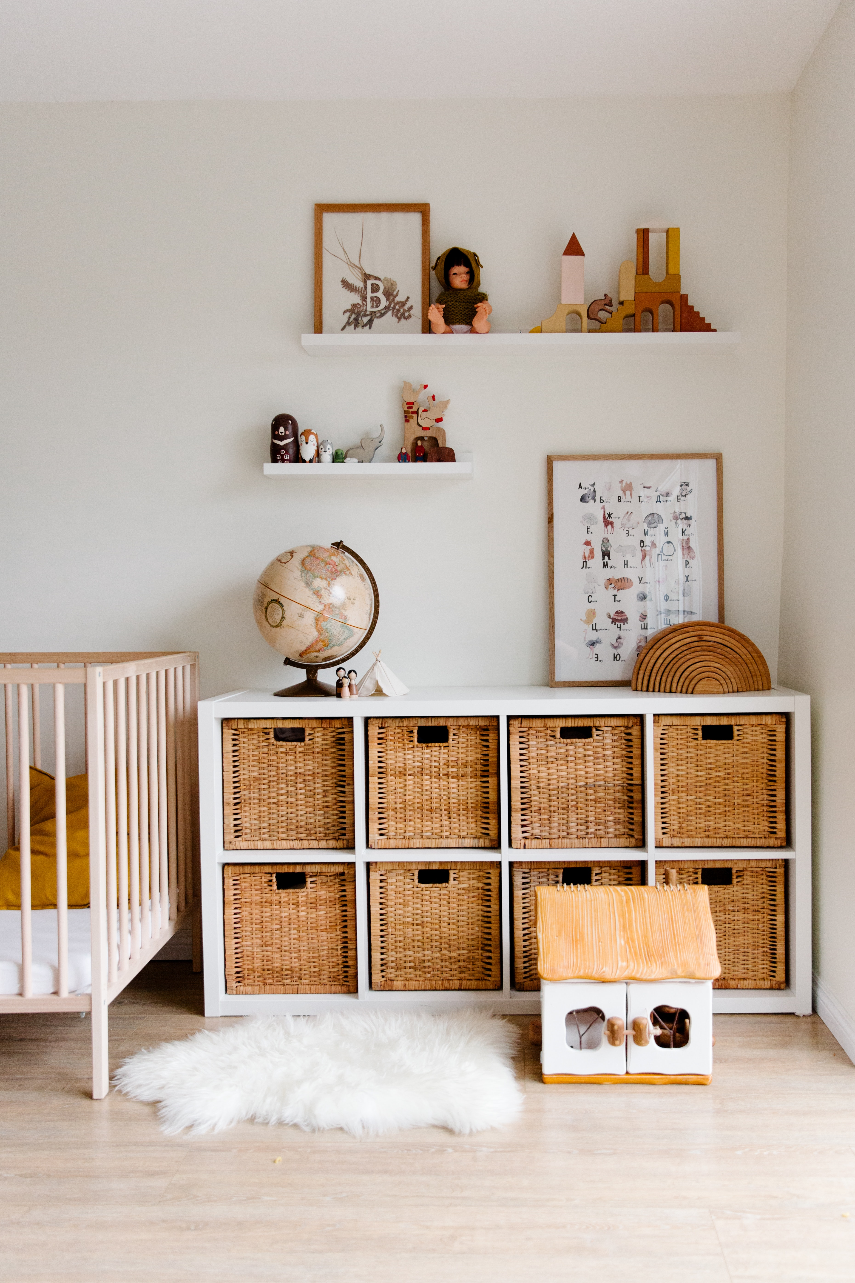
Условия программы
Страховая компания «Согласие»
Добровольная программа страхования — это программа страхования жилья с ежемесячной оплатой страховых взносов по квитанции вместе с коммунальными платежами и гарантированной защитой от непредвиденных ситуаций:
Пожар, взрыв
Противоправные действия третьих лиц*
Залив
Стихийные бедствия
В страховое покрытие по страховому продукту «Домашний полис» также входят риски «Поджог», «Падение твердых тел», «Столкновение или наезд»
По программе застрахованы:
Внутренняя отделка**
Инженерное оборудование**
Движимое имущество
Гражданская ответственность перед соседями*
Страховой полис действует в течение месяца, следующего за месяцем
оплаты страхового взноса.
Осмотр квартиры и заполнение заявления на страхование не требуется.
*не входит в страховое покрытие по страховому продукту «Традиции уюта+»
**не входит в страховое покрытие по страховому продукту «Домашний полис»

Slide 3
Варианты реализации программы
Страховая компания «Согласие»
1
Стоимость полиса устанавливается в зависимости от площади/размера квартиры*
Имущество, принимаемое на страхование | Квартиры до 50 кв. м. | Квартиры от 51 до 75 кв. м. | Квартиры свыше 76 кв. м.
Внутренняя отделка и инженерное оборудование, руб. | 200 000 | 300 000 | 400 000
Движимое имущество, руб. | 100 000 | 120 000 | 150 000
Гражданская ответственность, руб. | 70 000 | 100 000 | 130 000
Ежемесячный страховой взнос, руб. | 150 | 210 | 260
* Варианты программы страхования и тарифы являются примером, а итоговые условия рассчитываются для каждого партнера индивидуально на основании решения андеррайтинга после оценки жилого фонда

Slide 4
Варианты реализации программы
Страховая компания «Согласие»
2
Стоимость полиса устанавливается из расчета на 1 кв.м.
Объекты страхования | Страховая сумма на 1 кв.м., руб.
Внутренняя отделка и инженерное оборудование, руб. | 10 000
Гражданская ответственность, руб. | 5 000
Движимое имущество, руб. | 5 000
Размер ежемесячного страхового взноса на 1 кв.м. | 5 руб.
Например, стоимость полиса для квартиры площадью в 100 кв.м. составит 500 руб. в месяц.*
* Варианты программы страхования и тарифы являются примером, а итоговые условия рассчитываются для каждого партнера индивидуально на основании решения андеррайтинга после оценки жилого фонда

Slide 5
Стоимость программы страхования
Страховая компания «Согласие»
Например*:
Стоимость страхования квартиры – 5 руб. за кв. м
Лимит страхового возмещения – до 25 000 руб. за кв. м.
Стоимость страховки для квартиры площадью 40 кв. м. составит 200 руб. в месяц.
При этом, если произойдет страховой случай, страховая компания возместит понесенный ущерб в размере до 1 000 000 руб.
* Варианты программы страхования и тарифы являются примером, а итоговые условия рассчитываются для каждого партнера индивидуально на основании решения андеррайтинга после оценки жилого фонда

Slide 6
Механика запуска проекта
Страховая компания «Согласие»
Страховая
компания
Управляющая
компания
Подписание агентского договора
Предложение тарифов с учетом пожеланий партнера и маркетинговая поддержка (печать рекламных материалов, оферт)
Включение строки «страхование» в ЕПД и в личном кабинете
Распространение листовок, плакатов, оферт/договоров страхования вместе с ЕПД в почтовые ящики жильцов и размещение информации на сайте УК
Прием платежей по страхованию вместе с платежами ЖКХ
Автоматическое составление реестра и перечисление страховой премии страховщику за вычетом комиссионного вознаграждения УК

Slide 7
Преимущества сотрудничества
Страховая компания «Согласие»
Преимущества для жильцов
Преимущества для УК
В программу включен широкий перечень возможных рисков
Дополнительно в программу страхования включено движимое имущество (мебель, бытовая техника, электроника, одежда, обувь* и другое)
Не требуется оформление полиса
Не нужно вносить сразу годовую сумму страховки — оплата помесячная
Комиссионное вознаграждение партнера от суммы собранных премий
Расширенный сервис для жильцов
Маркетинговая поддержка со стороны Страховой Компании
Отсутствие регресса к УК
Успешный опыт участия СК в муниципальной программе страхования при Правительстве Москвы и в крупных коммерческих УК Москвы
*одежда и обувь не входит в страховое покрытие по продукту «Домашний полис»

Slide 8
Маркетинговые активности
Страховая компания «Согласие»
Для увеличения проникновения услуги предлагаем использовать следующие маркетинговые активности:
Активная работа с соцсетями, телеграм-каналами, сайтами:
информация о произведенных выплатах по программе
интервью с клиентами
интервью с топ-менеджерами компании
регулярные посты о страховании и преимуществах программы
Возможно проведение розыгрыша ценных призов среди тех, кто страхует квартиру непрерывно оговоренное количество месяцев.
Среднее проникновение 10%

Slide 9
Примеры реализации через ЕПД

Slide 10
Дополнительные виды страхования к реализации
Продукт | Способ оформления | Стоимость
Страхование путешественников (ВЗР) | онлайн продажа | Индивидуально
Школьная пора (детское страхование от НС) | онлайн продажа | От 400 до 4 500
Антиклещ (на случай укуса клеща) | онлайн продажа | От 260
Мультиспортсмен (от НС на спортивных мероприятиях) | онлайн продажа | От 150 до 600
Страхования квартиры | онлайн продажа | От 200 до 11 250
Гражданская ответственность (для квартир) | онлайн продажа | От 700 до 3 750
Антивирус. Семья под защита (Covid-19) | онлайн продажа | 3 500

